Slide 1


Методическая сессия
«Формирование предпосылок функциональной грамотности дошкольников как условие реализации требований
ФГОС ДО и ФОП ДО»
Формирование основ финансовой грамотности у детей старшего дошкольного возраста в контексте реализации ФОП ДО
Данилова Екатерина Юрьевна,
старший преподаватель кафедры ДО
ГАУ ДПО НСО НИПКиПРО,

Slide 2
ФЕДЕРАЛЬНАЯ ОБРАЗОВАТЕЛЬНАЯ ПРОГРАММА ДОШКОЛЬНОГО ОБРАЗОВАНИЯ
СОЦИАЛЬНО-КОММУНИКАТИВНОЕ РАЗВИТИЕ (п 18.)
5-6 лет:
В сфере трудового воспитания:
формировать представления о профессиях и трудовых процессах;
воспитывать бережное отношение к труду взрослых, к результатам их труда;
развивать самостоятельность и инициативу в трудовой деятельности по самообслуживанию, хозяйственно-бытовому, ручному труду и конструированию, труду в природе;
знакомить детей с элементарными экономическими знаниями, формировать первоначальные представления о финансовой грамотности.
6-7 лет:
В сфере трудового воспитания:
развивать ценностное отношение к труду взрослых; формировать представления о труде как ценности общества, о разнообразии и взаимосвязи видов труда и профессий;
формировать элементы финансовой грамотности, осознания материальных возможностей родителей, ограниченности материальных ресурсов;
развивать интерес и самостоятельность в разных видах доступного труда, умения включаться в реальные трудовые связи со взрослыми и сверстниками;
поддерживать освоение умений сотрудничества в совместном труде;
воспитывать ответственность, добросовестность, стремление к участию в труде взрослых, оказанию посильной помощи.

Slide 3

1. Какую парциальную образовательную программу, направленную на формирование основ финансовой грамотности дошкольников, выбрать?
2. Как спланировать образовательную деятельность по формированию основ финансовой грамотности дошкольников, «встроить» ее в образовательный процесс?
3. Какие современные и эффективные формы, методы и технологии применять?
4. Как взаимодействовать с родителями воспитанников при формировании основ финансовой грамотности детей?

Slide 4



Программы по изучению основ финансовой грамотности детьми 5-7 лет
«Экономическое воспитание дошкольников: формирование предпосылок финансовой грамотности» (Шатова А.Д., 2018)
«Азы финансовой культуры для дошкольников» (Семенкова Е.В., Стахович Л.В., 2019)
«Приключения кота Белобока, или экономика для малышей» (Герасименко С.В., Маркушевская Е.А., Шайкина И.П., Назарова И.В. и др., 2015.).

Slide 5
Перечень базовых финансово-экономических понятий
5-6 лет
6-7 лет
ТРУД,
работа, профессия, продукт труда, товар, услуга
Деньги, монета, купюра, доход, заработок, заработная плата
Личный бюджет, карманные деньги, семейный бюджет, домашнее хозяйство.
Сбережения, копилка, кошелек.
Покупка, цена, продажа, обмен, расходы, покупатель, продавец, выгодно, невыгодно, дорого, дёшево.
Долг, должник, займ
План, экономия
Потребность, капризы, желание, возможность
Торговые предприятия: магазины, киоски, ларьки, базары, рынки, ярмарки
Подарок, реклама
Богатство, бедность, жадность, щедрость
Банк, банковская пластиковая карта

Slide 6
Финансовая грамотность в контексте ОО
Решение задач по формированию основ ФГ в контексте всех образовательных областей:
Интеграция содержания программы по ФГ в основные виды деятельности дошкольников:
социально-коммуникативное развитие
познавательное развитие
речевое развитие
художественно-эстетическое развитие
физическое развитие
коммуникативную,
познавательно-исследовательскую,
игровую,
трудовую,
изобразительную,
двигательную и др.

Slide 7
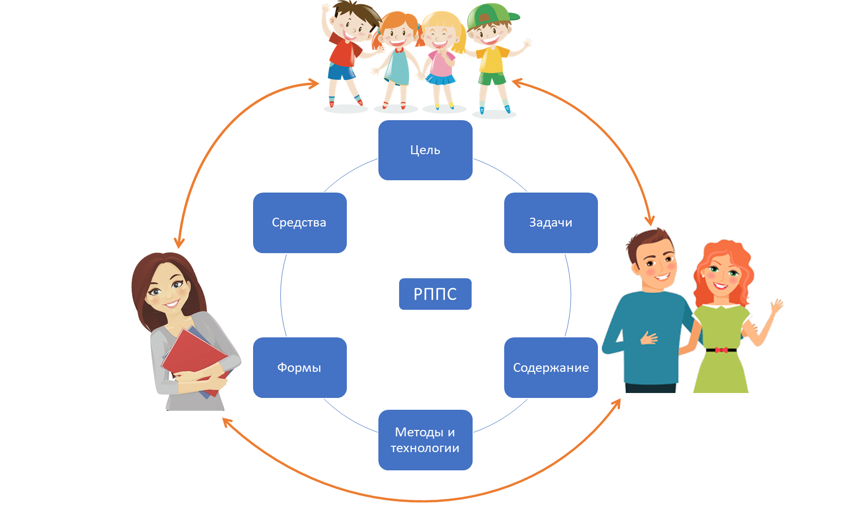
Организация работы по формированию основ финансовой грамотности
ЦЕЛОСТНАЯ ПЕДАГОГИЧЕСКАЯ СИСТЕМА

Slide 8
Модель решения задач формирования основ финансовой грамотности у детей старшего дошкольного возраста
взрослый
партнер детей
совместная непринужденная партнерская деятельность взрослого с детьми
организатор среды
свободная самостоятельная деятельность самих детей

Slide 9
Формы и методы организации формирования основ финансовой грамотности
ТРАДИЦИОННЫЕ, КЛАССИЧЕСКИЕ ФОРМЫ И МЕТОДЫ
Занятия
Экскурсии
Прогулки
Труд
Экономические праздники и досуги
Игры
Наглядные методы
Наблюдение,
Рассматривание картин,
Просмотр презентаций, мультфильмов, видеофильмов.
Словесные методы
Рассказ воспитателя
Беседа
Чтение художественной литературы
Заучивание стихов
Практические методы
Дидактические игры
Подвижные игры экономического характера
Элементарные опыты
Трудовые поручения

Slide 10
СОВРЕМЕННЫЕ ФОРМЫ ФОРМИРОВАНИЯ ОСНОВ ФГ
Формы и методы организации
формирования основ финансовой грамотности
мастерские
викторины
конкурсы
праздники и досуги с экономическим содержанием
театрализованные интерактивные мини-постановки
коллекционирование

Slide 11
Современные образовательные технологии формирования основ финансовой грамотности
Технология «Путешествие по карте-панно «Река времени»
Технология «Клубный час»
Технология «Мы вместе»
Игровые технологии
Технология проектной деятельности
Информационно-компьютерные технологии
Технология моделирования
Технология опытно-экспериментальной деятельности
ТРИЗ-технология
Квест-технологии
Технологии развития 4К-компетенций
Технология «Интеллект-карты Тони Бьюзена».

Slide 12
Практики сотрудничества с семьями воспитанников по формированию основ финансовой грамотности
ФОП ДО (п.26): цели и задачи взаимодействия с родителями
Обеспечение психолого-педагогической поддержки семьи и повышение компетентности родителей (законных представителей) в вопросах образования...: формирования основ финансовой грамотности и экономической культуры у детей старшего дошкольного возраста
Обеспечение единства подходов к воспитанию и обучению детей в условиях ДОО и семьи; повышение воспитательного потенциала семьи… в вопросах формирования основ финансовой грамотности и экономической культуры у детей.
.
просвещение родителей, повышение их правовой, психолого-педагогической компетентности
информирование родителей … об образовательных программах
по ФГ и ЭК
Способствование развитию осознанного и ответственного родительства как базовой основы благополучия семьи
Построение взаимодействия в форме сотрудничества и установление партнерских взаимоотношений с родителями…для решения образовательных задач.
вовлечение родителей в образовательный процесс

Slide 13
Направления работы детского сада с семьей (ФОП ДО, п.26.5)
диагностико-аналитическое направление
просветительское направление
консультационное направление
Эффективные формы сотрудничества с родителями
родительское собрание
мастер-классы
виртуальные лектории
родительские конференции
экономические аукционы, игры и викторины
семейные финансовые фестивали
маршруты выходного дня

Slide 14
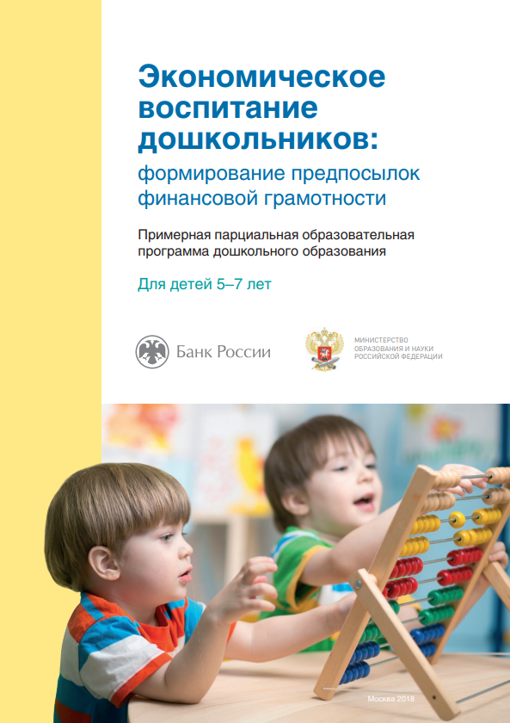
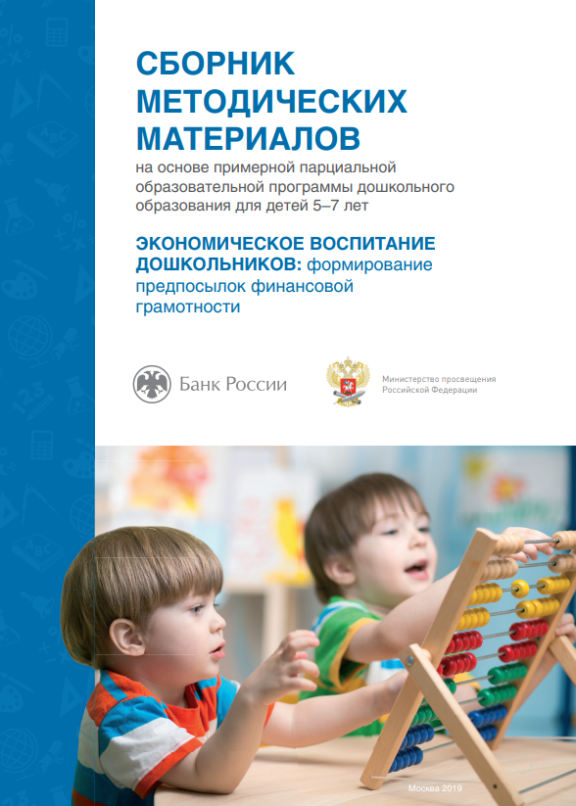
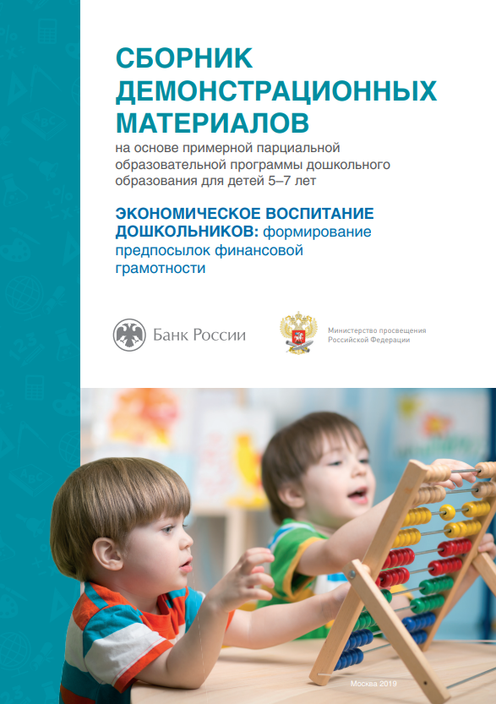
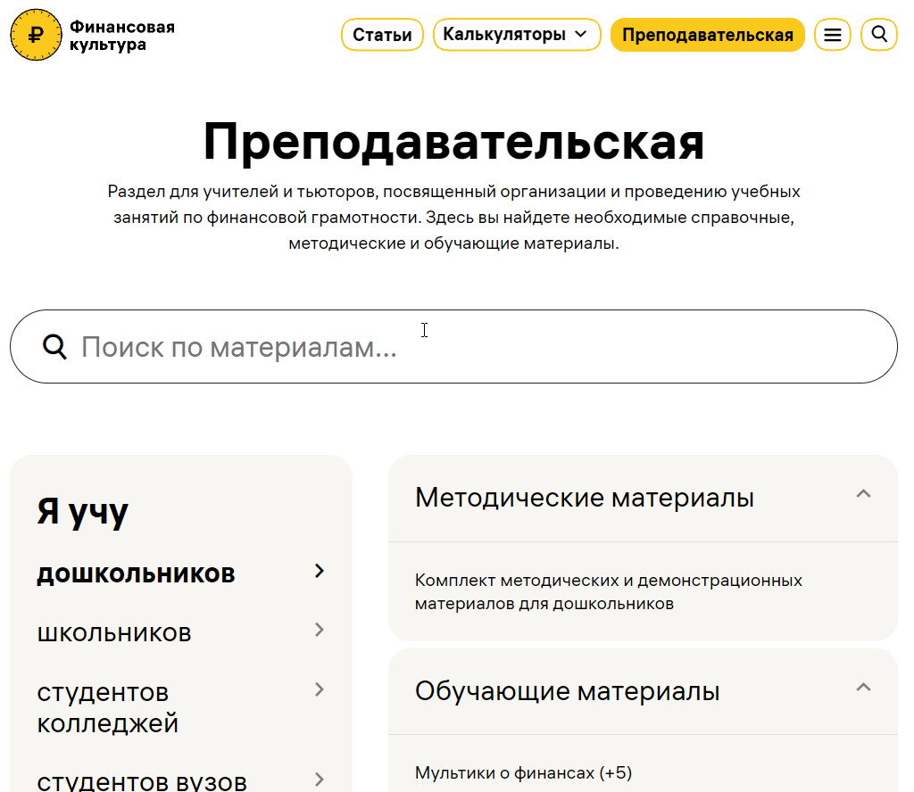
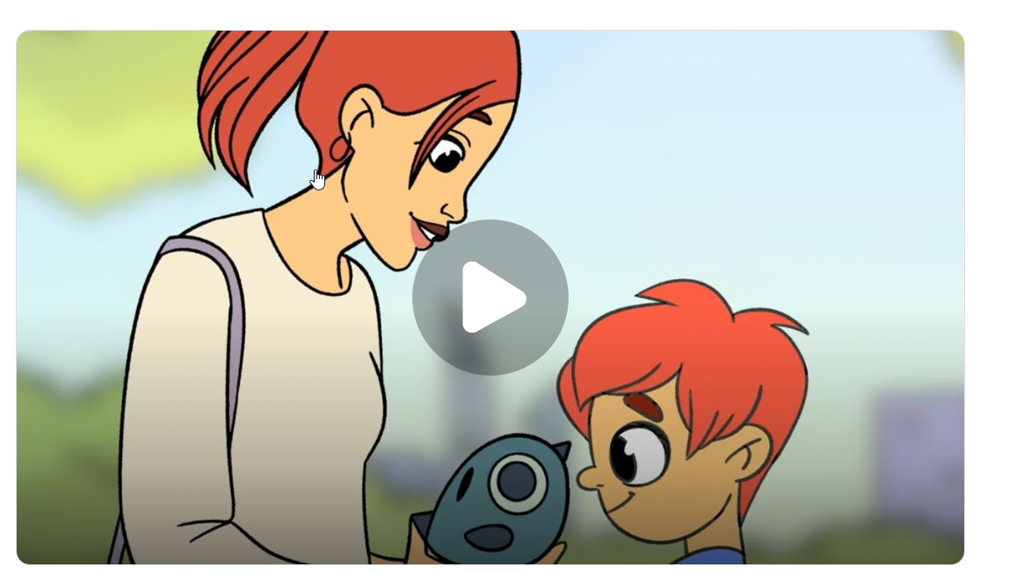

Обзор информационных ресурсов
по финансовой грамотности для детей дошкольного возраста
https://fincult.info/upload/iblock/2c4/2c4d6c18363046e09c6561814284b7da.pdf
https://fincult.info/upload/iblock/8a8/8a8aae5f83bb171e19e5726bfeaf79b6.pdf
https://fincult.info/upload/iblock/d08/d087e4bbc25fa57c278da2475c94c69e.pdf
Мультфильмы о финансах
Сказки, игры, загадки и задачи
https://fincult.info/teaching/sbornik-skazki-igry-zagadki-i-zadachki-po-finansovoy-gramotnosti-6/
https://fincult.info/teaching/
https://fincult.info/teaching/multiki-o-finansakh-5/

Slide 15

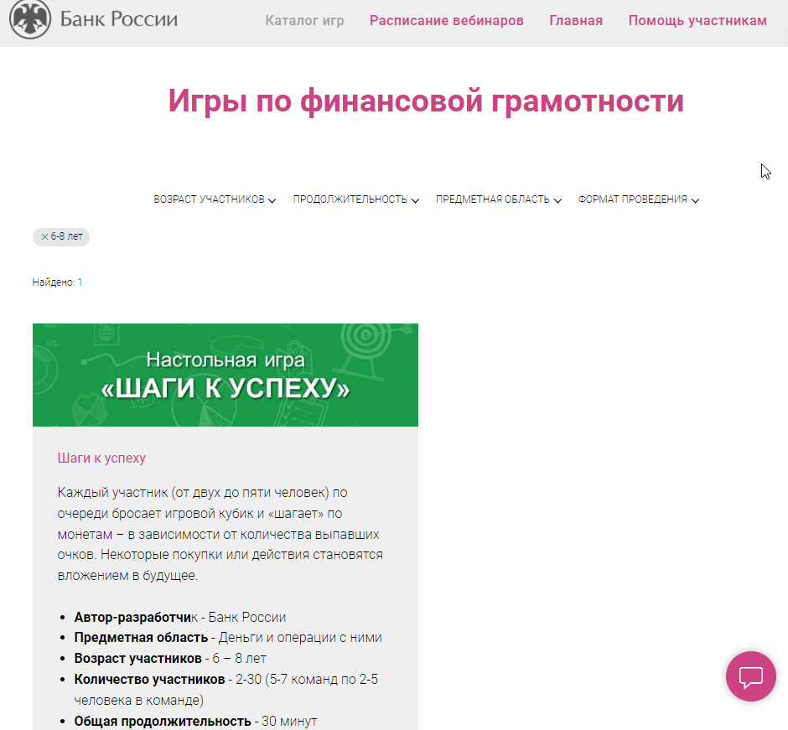
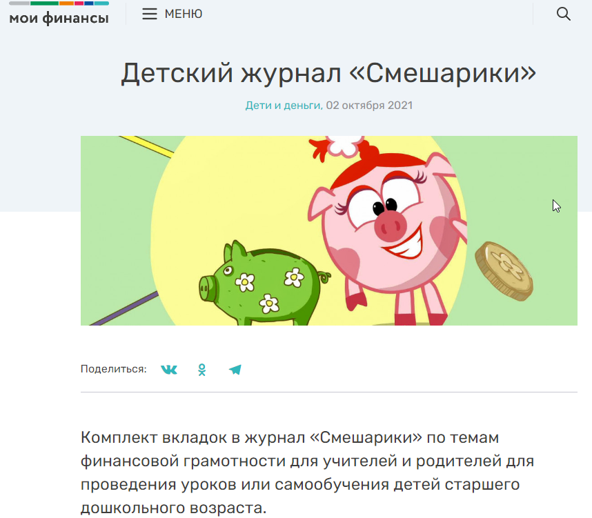
Обзор информационных ресурсов
по финансовой грамотности для детей дошкольного возраста
Дол-игра: портал офлайн-игр
Детский журнал «Смешарики» 5+
https://моифинансы.рф/materials/detskij-zhurnal-smeshariki/
https://doligra.ru/

Slide 16
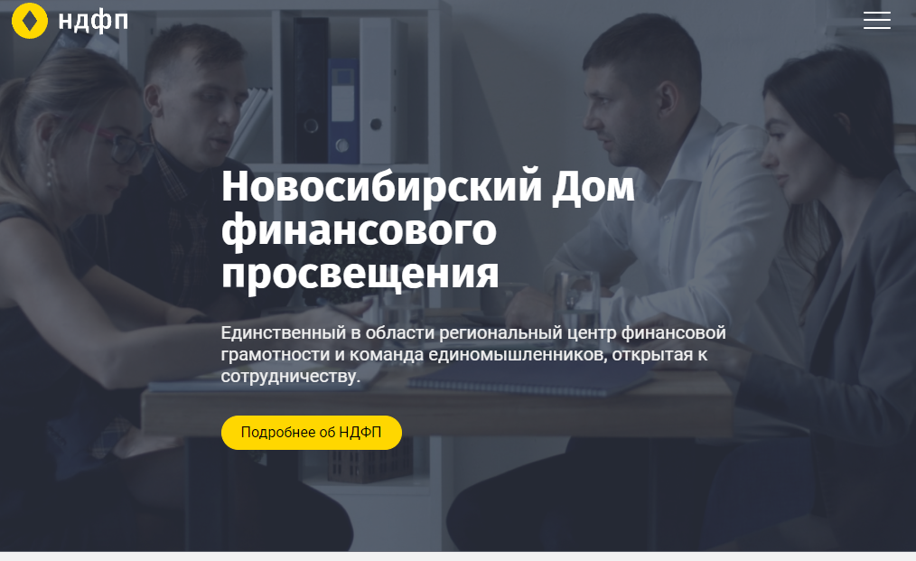
Обзор информационных ресурсов
по финансовой грамотности для детей дошкольного возраста
Лидия Борисовна Хайруллина, руководитель проектов по финансовой грамотности
hairullina.lb@ndfp.ru
8 951 394-33-17
https://ndfp.ru/

